Slide 1

MS 파워플랫폼용 NHN 토스트
SMS 서비스 커넥터 개발
한국마이크로소프트 유저스틴 멘토 1팀 김두영 김민수 박지민 이승우

Slide 2
목차
프로젝트 분석 및 설계 내용
진행상황
향후일정

Slide 3






MS 파워플랫폼용 NHN 토스트 SMS 서비스 커넥터 개발
01.
프로젝트 분석
및 설계 내용
주제필요성으로 시작. 데모영상 가능하면 넣기
IaC(Infrastructure as Code)
bicep
CI(Continuous Integration)
CD(Continuous Deploy)
01 프로젝트 분석 및 설계 내용
02 진행상황
03 향후일정
C#

Slide 4
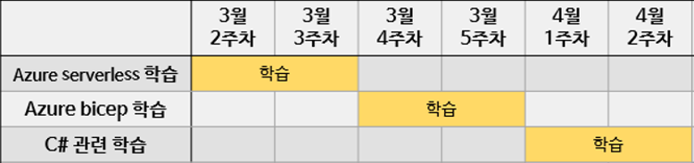
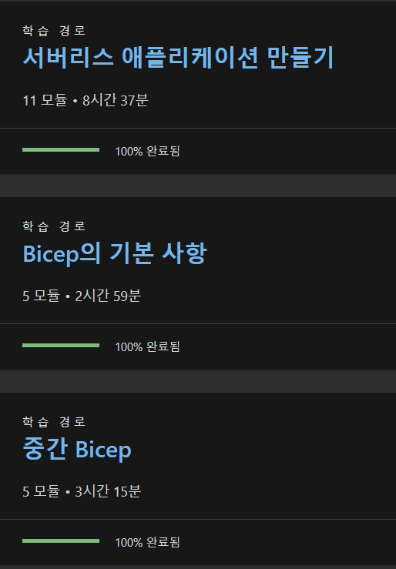
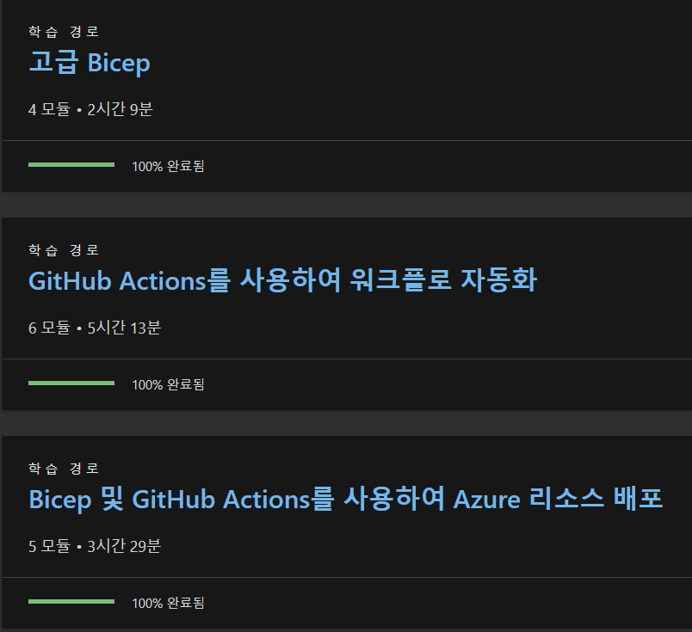
MS 파워플랫폼용 NHN 토스트 SMS 서비스 커넥터 개발
learning content
02.
진행상황
01 프로젝트 분석 및 설계 내용
02 진행상황
03 향후일정
Microsoft document

Slide 5
MS 파워플랫폼용 NHN 토스트 SMS 서비스 커넥터 개발
Gantt chart
03.
향후일정
 | 4월 1주차 | 4월 2주차 | 4월 3주차 | 4월 4주차 | 5월 1주차 | 5월 2주차
C# 개발 학습 | 학습
backend 개발 |  |  | 개발
devops 개발 |  |  |  |  | 개발
01 프로젝트 분석 및 설계 내용
02 진행상황
03 향후일정

Slide 6

참고자료
-https://m.blog.naver.com/PostList.nhn?blogId=1n_out - ppt템플릿
https://github.com/KIMTHE/KNU-CapstoneDesign-20221-Team01- 깃허브
https://www.flaticon.com/ - 이미지

